Slide 1
FERTILITAS
RUMUS DAN FAKTOR

Slide 2
FERTILITAS
RUMUS DAN FAKTOR YANG MEMPENGARUHI

Slide 3
DEFINISI
Fertilitas (Fertility): merujuk pada jumlah kelahiran hidup dari penduduk wanita
Fekunditas (Fecundity): merujuk pada kemampuan fisiologis wanita untuk melahirkan (mempunyai anak)
Fertilitas secara langsung ditentukan oleh faktor-faktor yang dipengaruhi oleh sosial, budaya, ekonomi, kesehatan dan faktor lingkungan lainnya.

Slide 4
Angka kelahiran
Angka kelahiran→angka kelahiran kasar
Birth rate→crude birth rate
Menunjukkan jumlah lahir hidup per 1000 penduduk pada tahun tertentu.
CBR=$\frac{B}{Ptt}$ x 1000
$\frac{jumlah kelahiran}{jumlah total penduduk}$x 1000

Slide 5
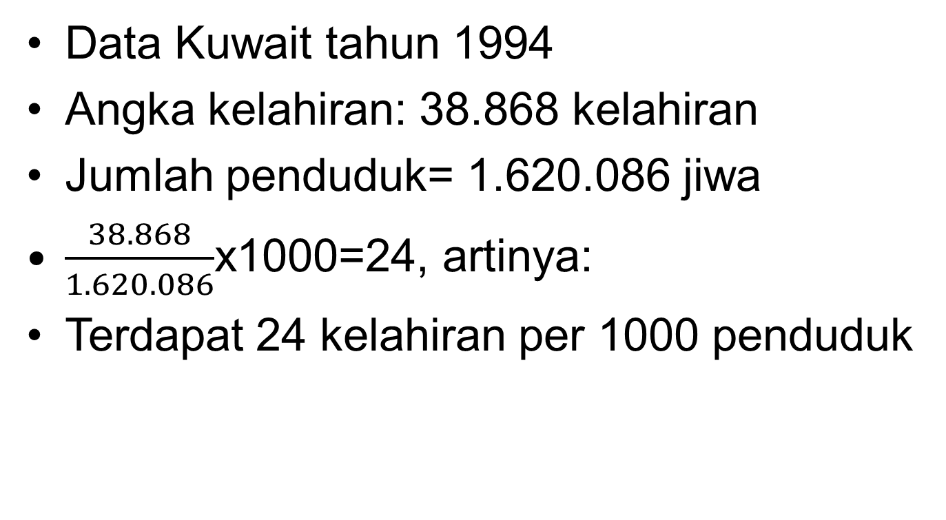
Contoh
Data Kuwait tahun 1994
Angka kelahiran: 38.868 kelahiran
Jumlah penduduk= 1.620.086 jiwa
$\frac{38.868}{1.620.086}$x1000=24, artinya:
Terdapat 24 kelahiran per 1000 penduduk

Slide 6
Rasio Anak Wanita
Ukuran fertilitas bila tidak ada data kelahiran
Dinyatakan dalam jumlah anak usia 0-4 tahun per 1000 wanita usia reproduksi, yaitu usia 15-49 atau 15-44 tahun
Rasio Anak Wanita=$\frac{P0−4}{PF 15−49 (15−44)}$ x 1000

Slide 7
Rasio Anak Wanita
P₀₋₄: Penduduk usia 0 sampai 4 tahun
P^{F}₁₅₋₄₉ ₍₁₅₋₄₄₎:Penduduk Wanita kelompok usia 15 sampai 49 tahun atau 15 sampai 44 tahun

Slide 8
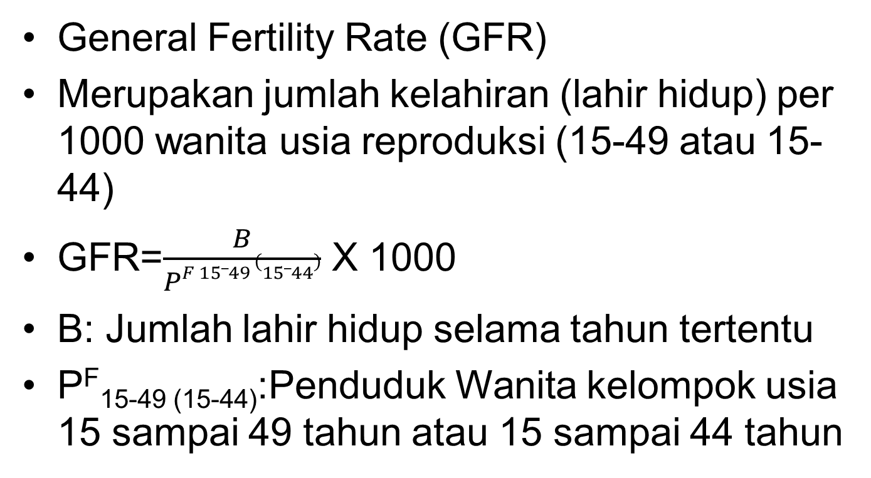
Angka Fertilitas Umum
General Fertility Rate (GFR)
Merupakan jumlah kelahiran (lahir hidup) per 1000 wanita usia reproduksi (15-49 atau 15-44)
GFR=$\frac{B}{PF 15_49 (15_44)}$ X 1000
B: Jumlah lahir hidup selama tahun tertentu
P^{F}₁₅₋₄₉ ₍₁₅₋₄₄₎:Penduduk Wanita kelompok usia 15 sampai 49 tahun atau 15 sampai 44 tahun

Slide 9
Angka Fertilitas Umum
berkaitan dengan jumlah wanita usia reproduksi
Umum berarti semua kelahiran tanpa membedakan usia ibu dan jenis kelamin bayi yang dilahirkan→ berdasarkan usia→ASFR: age specific fertility rate

Slide 10
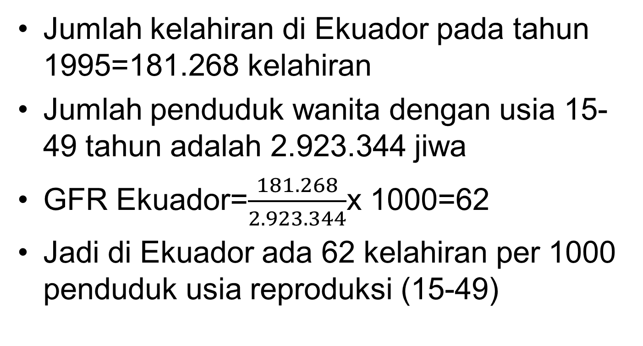
contoh
Jumlah kelahiran di Ekuador pada tahun 1995=181.268 kelahiran
Jumlah penduduk wanita dengan usia 15-49 tahun adalah 2.923.344 jiwa
GFR Ekuador=$\frac{181.268}{2.923.344}$x 1000=62
Jadi di Ekuador ada 62 kelahiran per 1000 penduduk usia reproduksi (15-49)

Slide 11
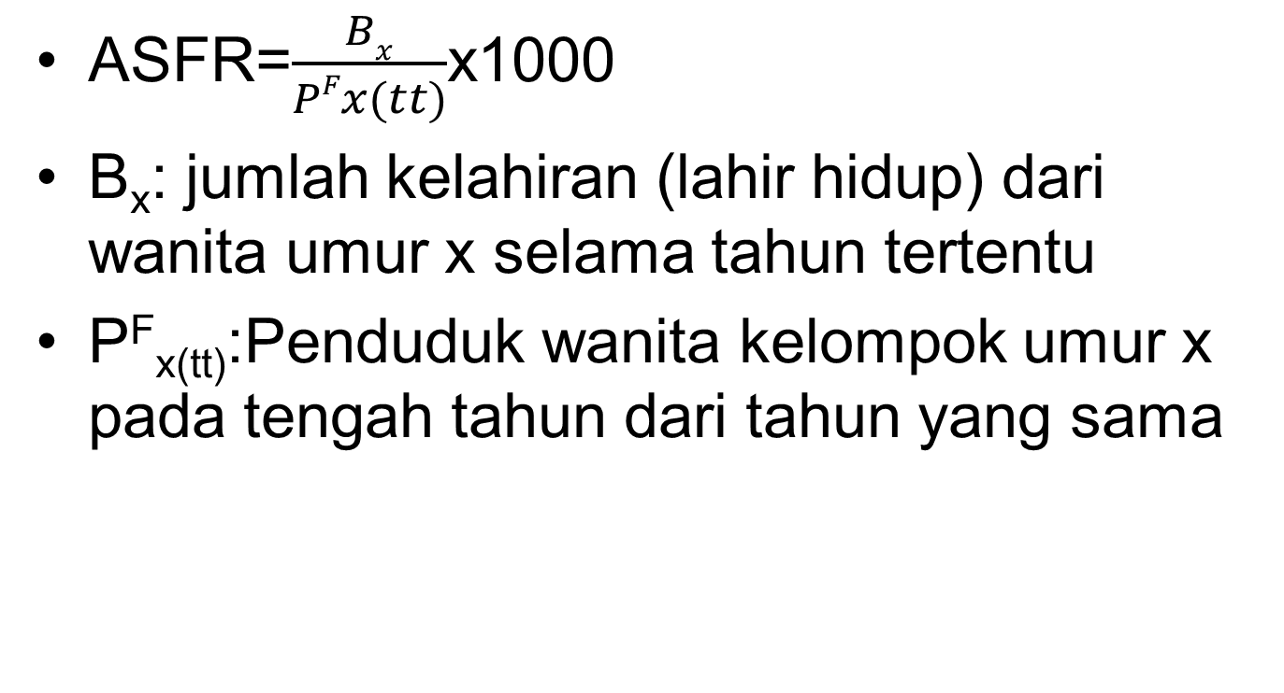
Angka Fertilitas Menurut Umur
ASFR=$\frac{Bx}{PFx(tt)}$x1000
B_{x}: jumlah kelahiran (lahir hidup) dari wanita umur x selama tahun tertentu
P^{F}_{x(tt)}:Penduduk wanita kelompok umur x pada tengah tahun dari tahun yang sama

Slide 12
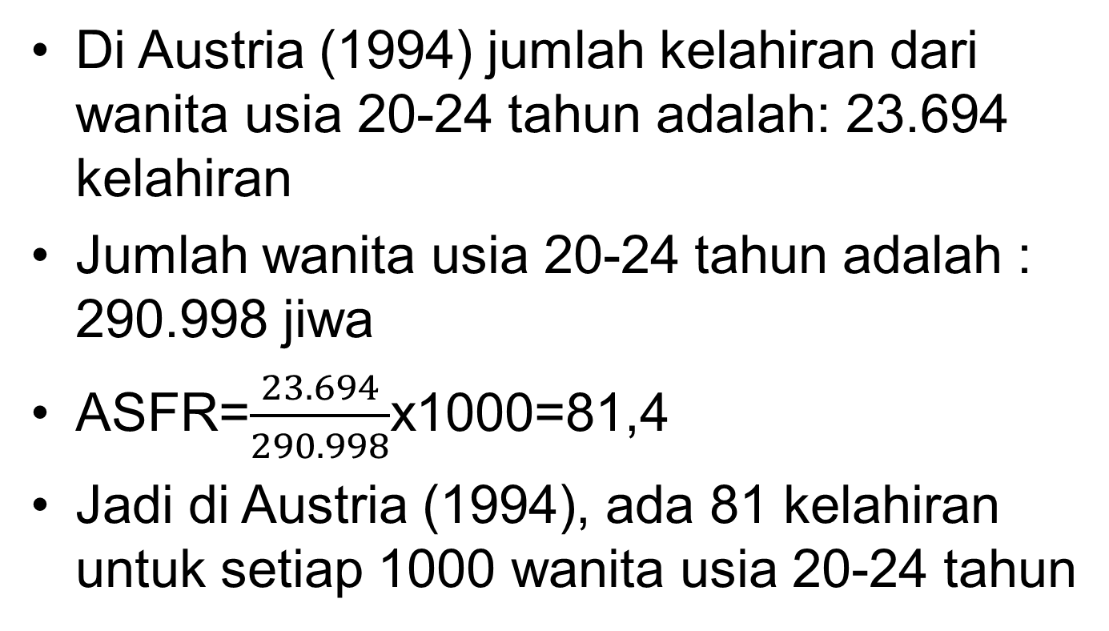
contoh
Di Austria (1994) jumlah kelahiran dari wanita usia 20-24 tahun adalah: 23.694 kelahiran
Jumlah wanita usia 20-24 tahun adalah : 290.998 jiwa
ASFR=$\frac{23.694}{290.998}$x1000=81,4
Jadi di Austria (1994), ada 81 kelahiran untuk setiap 1000 wanita usia 20-24 tahun

Slide 13
Anak yang telah dilahirkan
Jumlah anak yang telah dilahirkan dari beragam umur ibu menggambar ukuran fertilitas penduduk
Ukuran ini berguna pada kelompok umur secara spesifik
Bila ukuran ini untuk usia wanita 49 tahun, disebut angka fertilitas lengkap
Yang menggambarkan pada kohort tertentu wanita yang telah menyelesaikan masa reproduksi

Slide 14
contoh
Tahun 1995, jumlah anak yang telah dilahirkan dari rata-rata wanita usia 45-49 adalah 4,9 di Guatemala, sedangkan di Kazastan adalah 3,4

Slide 15
Angka Fertilitas Total
Total Fertility Rate (TFR): rata-rata jumlah anak yang seharusnya lahir dari seorang wanita pada saat akhir usia reproduksi
Total jumlah anak yang akan dimiliki dari seorang wanita dengan angka fertilitas pada tahun tertentu selama masa reproduktifnya
Merupakan ukuran sintesis (bukan kenyataan yang sebenarnya)
Pada kenyataan, age specific rate berubah dan berfluktuasi

Slide 16
Perhitungan: Angka Fertilitas Total (Israel pd 1994)
Umur wanita | Jumlah wanita (1) | Jumlah kelahiran pada kelompok umur (2) | Angka kelahiran (3)=(2):(1) | Angka kelahiran spesifik umur (4)=(3)x5
15-19 | 244.000 | 4.474 | 0,018 | 0,090
20-24 | 225.800 | 28.013 | 0,124 | 0,620
25-29 | 194.200 | 36.440 | 0,188 | 0,940
30-34 | 182.300 | 27.402 | 0,150 | 0,750
35-39 | 181.400 | 14.044 | 0,077 | 0,385
40-44 | 177.600 | 3.176 | 0,018 | 0,090
45-49 | 151.100 | 182 | 0,001 | 0,005
 |  |  | Jumlah= | 2,88

Slide 17
Perhitungan: Angka Fertilitas Total
Kolom (3) mensimulasikan kemungkinan seorang wanita melahirkan dalam masa golongan umur tersebut
Angka dikali kan dengan lima menggambarkan jumlah anak yang mungkin dihasilkan dalam masa lima tahun tersebut
Penjumlahan angka untuk seluruh kelompok umur menghasilkan jumlah anak yang mungkin diperoleh pada usia 49 tahun→ TOTAL FERTLITY RATE

Slide 18
Angka Reproduksi Kasar
Gross Reproduction Rate (GRR):
Rata-rata jumlah anak perempuan yang mungkin dilahirkan oleh seorang wanita (atau kelompok wanita) selama hidupnya
Seperti TFR, tetapi anak yang dilahirkan yang dihitung adalah anak perempuan

Slide 19
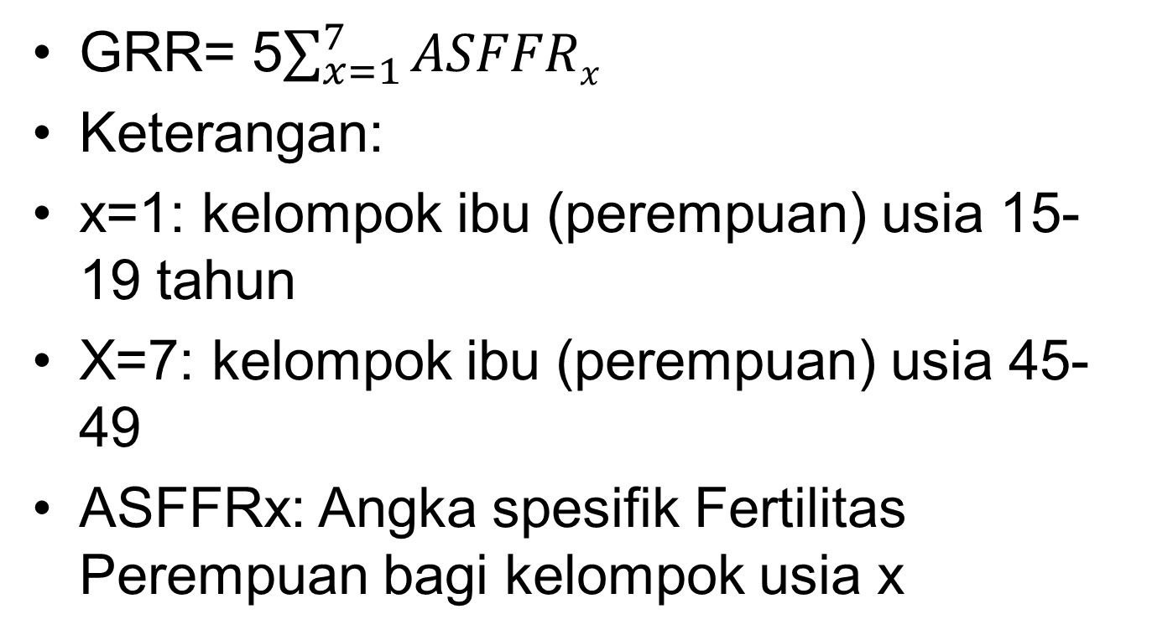
Angka Reproduksi Kasar
GRR= 5$\sum_{x=1}^{7}{ASFFRx}$
Keterangan:
x=1: kelompok ibu (perempuan) usia 15-19 tahun
X=7: kelompok ibu (perempuan) usia 45-49
ASFFRx: Angka spesifik Fertilitas Perempuan bagi kelompok usia x

Slide 20
Angka Reproduksi Kasar
GRR= Rasio jenis kelamin saat lahir x TFR

Slide 21
Angka Reproduksi Netto
Net Reproduction Rate (NRR)
Rata-rata jumlah anak perempuan yang mungkin dilahirkan oleh seorang wanita (kelompok wanita) selama hidupnya memperhitungkan angka spesifik fertilitas perempuan dan angka kematian

Slide 22
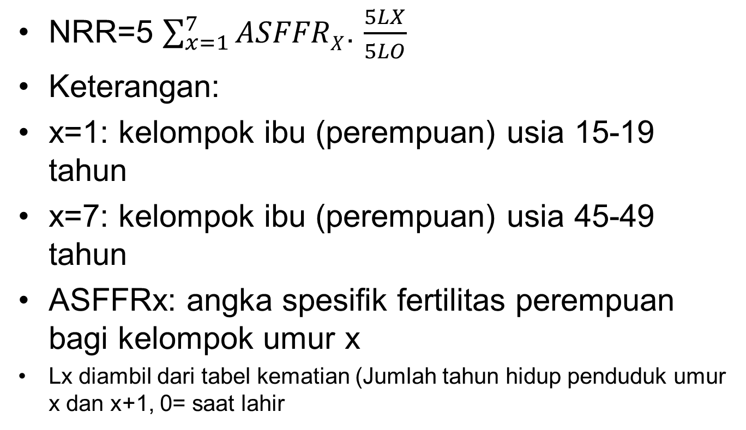
Angka Reproduksi Netto
NRR=5 $\sum_{x=1}^{7}{ASFFRX}$. $\frac{5LX}{5LO}$
Keterangan:
x=1: kelompok ibu (perempuan) usia 15-19 tahun
x=7: kelompok ibu (perempuan) usia 45-49 tahun
ASFFRx: angka spesifik fertilitas perempuan bagi kelompok umur x
Lx diambil dari tabel kematian (Jumlah tahun hidup penduduk umur x dan x+1, 0= saat lahir

Slide 23
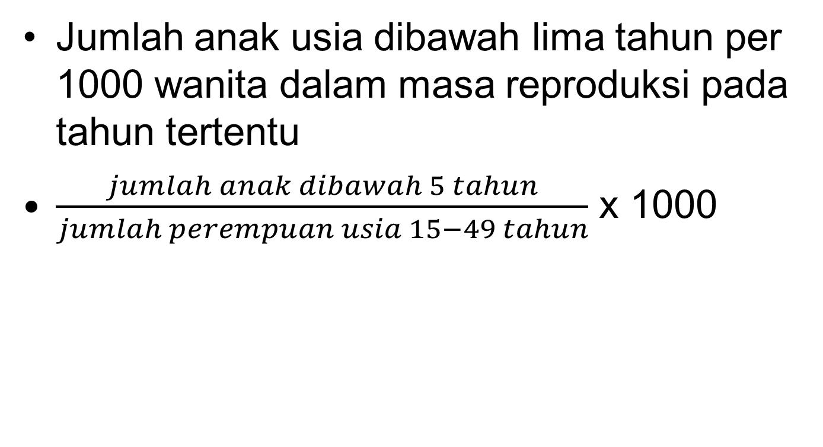
Rasio anak-perempuan
Jumlah anak usia dibawah lima tahun per 1000 wanita dalam masa reproduksi pada tahun tertentu
$\frac{jumlah anak dibawah 5 tahun}{jumlah perempuan usia 15−49 tahun}$ x 1000

Slide 24
Indeks replasemen
Replacement-level Fertility
Tingkat fertilitas wanita dalam kohor yang sama, mempunyai anak perempuan (dalam rata-rata) untuk menggantikan mereka (wanita tersebut) dalam populasi,
NRR=1 sama dengan tingkat replasemen
Bila tingkat-replasemen fertilitas telah dicapai, kelahiran akan mencapai sama dengan kematian

Slide 25
Indeks replasemen
Dengan mengabaikan imigrasi dan emigrasi, populasi akan berhenti tumbuh sehingga stasioner
TFR dapat menggambarkan tingkat replasement fertilitas, dengan menggambarkan rata-rata jumlah anak yang cukup untuk menggantikan kedua orang tua,

Slide 26
Indeks replasemen
Di negara maju TFR=2,1 dianggap tingkat replasemen fertilitas, karena dianggap lebih dari 2,0 (satu anak untuk satu orang tua).
Karena lebih banyak anak laki-laki yang dilahirkan daripada anak perempuan
Sedangkan di negara berkembang angka 2,1 dibutuhkan untuk mencapai replacement level karena angka kematian yang lebih tinggi.

Slide 27
Faktor mempengaruhi Fertilitas
Jumlah wanita yang menikah (usia 15-49)
Persentase wanita yang menggunakan kontrasepsi
Proporsi wanita yang tidak dalam fekunditas (misalnya sedang menyusui)
Tingkat aborsi yang disengaja

